Slide 1
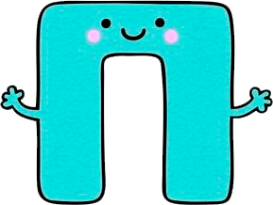
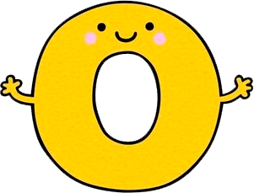
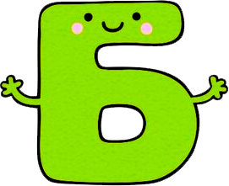
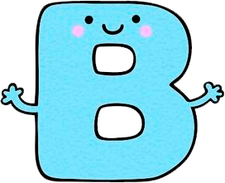
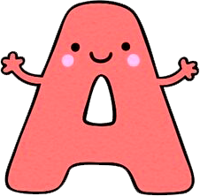
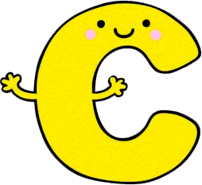
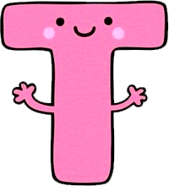
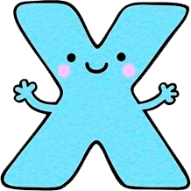

Slide 2
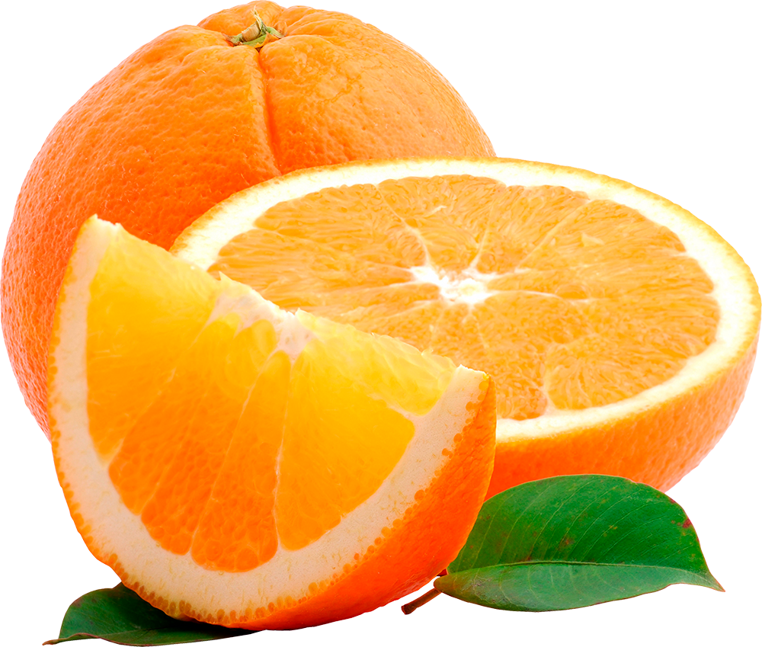
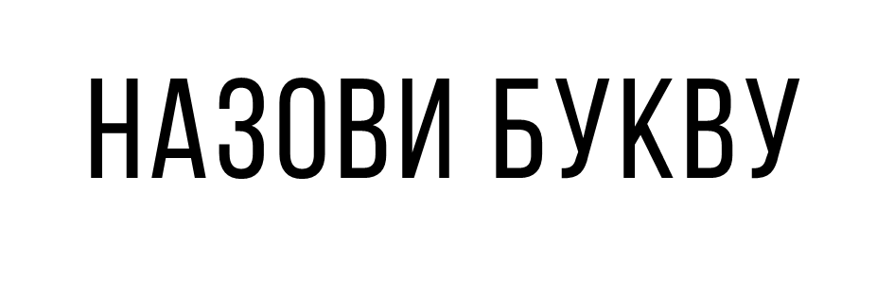
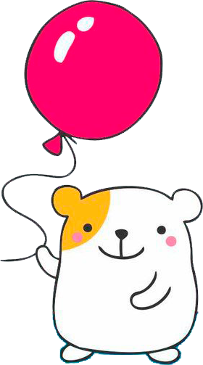
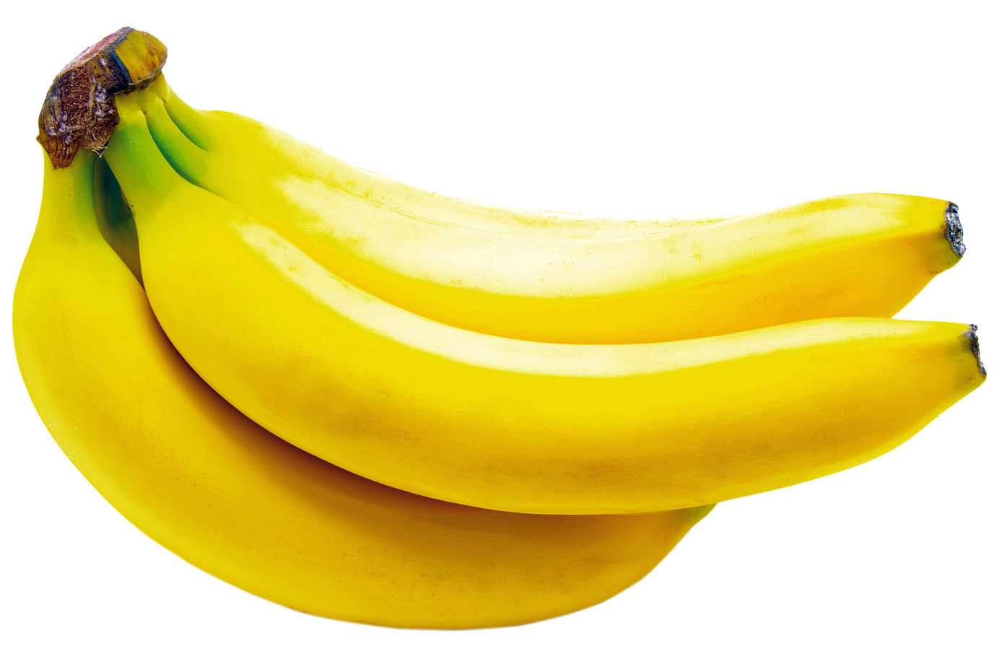
Буква «?» — всему глава.
У нее солидный вид,
Потому что буква «?»
Начинает алфавит
«?» за «А» шагает смело
И бурчит: «Ну что за дело?
Первой я хочу стоять,
Алфавит наш возглавлять!»
1
2

Slide 3
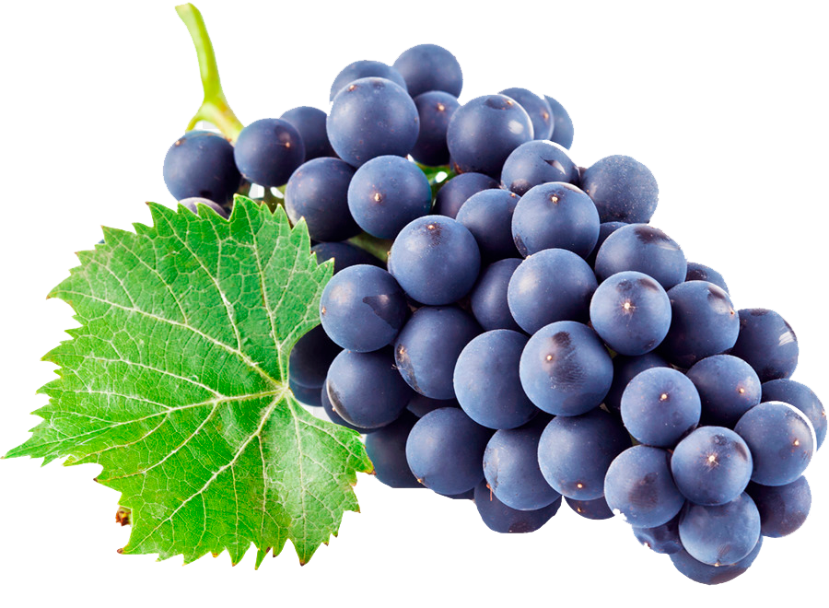
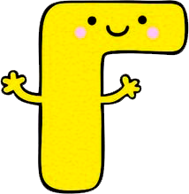
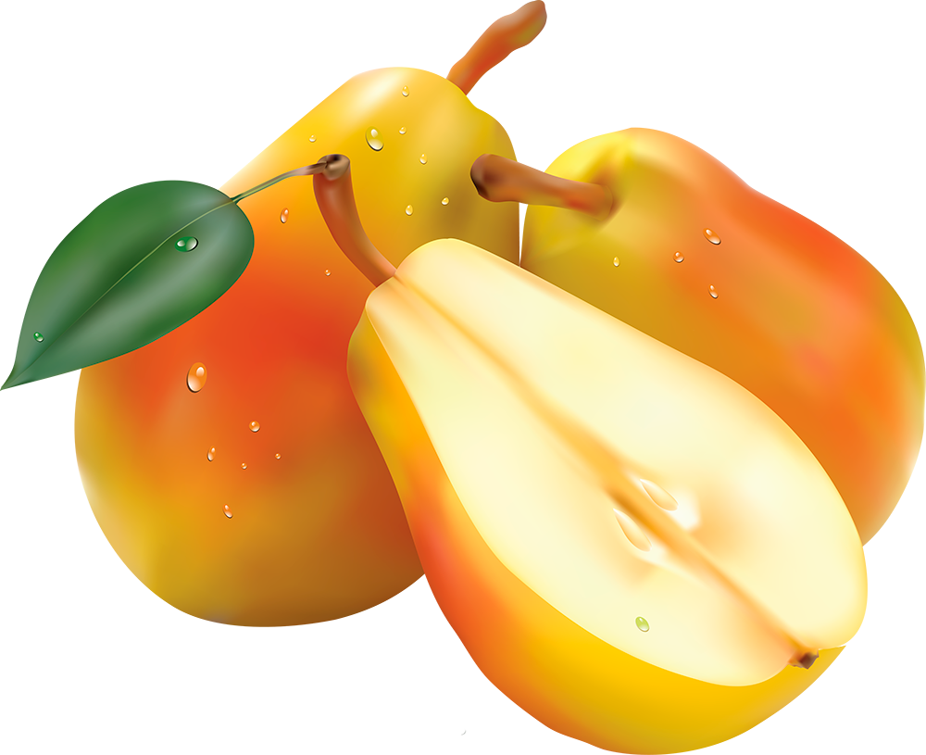
«?» — буква очень важная,
Воображала страшная,
Грудь колесом, живот надут,
Будто нет важнее тут
Она словно кочерга,
У нее одна нога,
Не гусь, не палка буква «?»,
А цапля на одной ноге
1
2

Slide 4
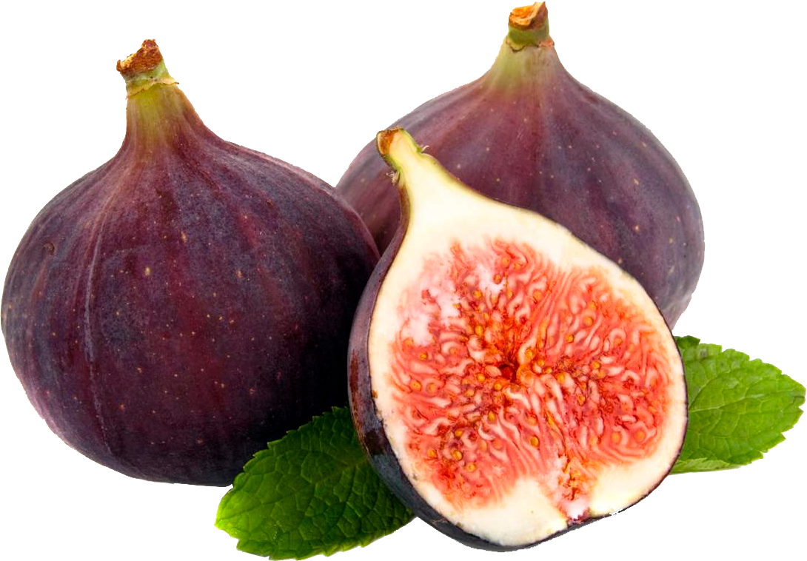
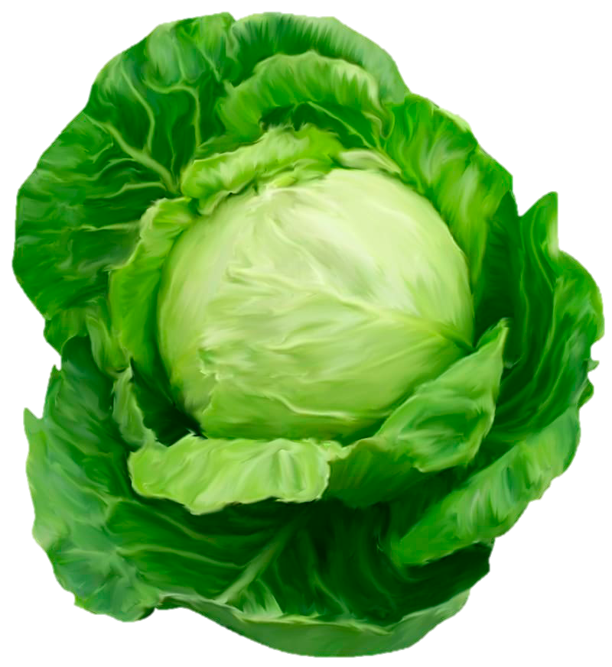
Буква «?» наискосок
Примеряла поясок.
Снизу вверх его тянула,
К правой ножке пристегнула
«?» одною лапкой пляшет,
А другою лапкой машет.
И при этом буква «?» —
Будто усики жука
1
2

Slide 5
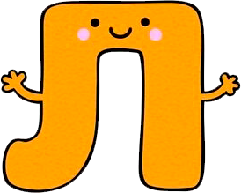
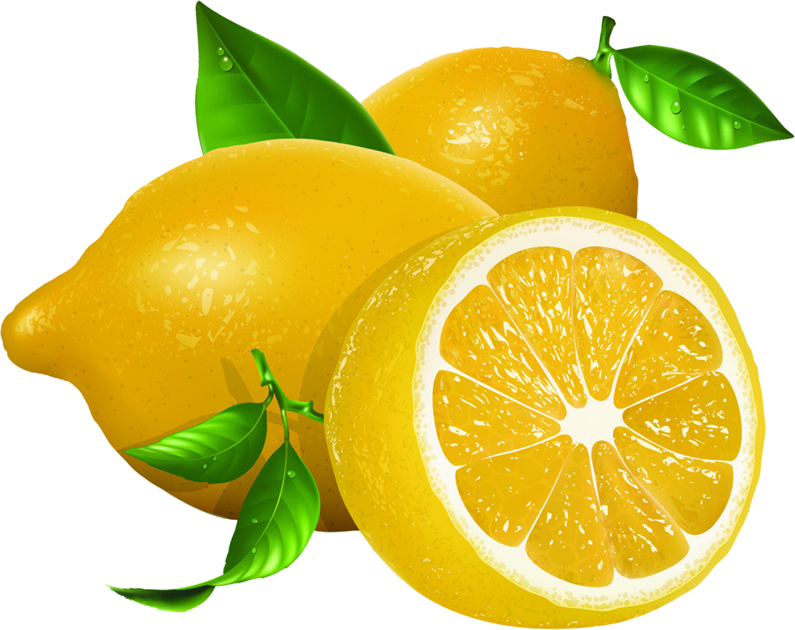
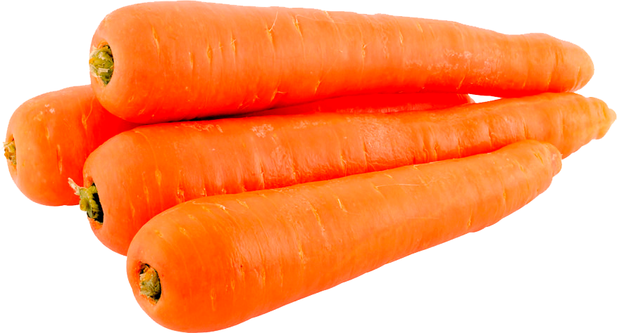
Лисёнок по лесу гуляет,
Лисёнок буквы повторяет,
«Раз, два, три, четыре, пять, —
Как бы «?» не потерять!»
Палочка и палочка,
Между ними — галочка,
И понятно сразу всем,
Получилась буква «?»
1
2

Slide 6
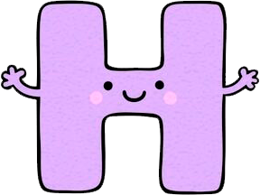
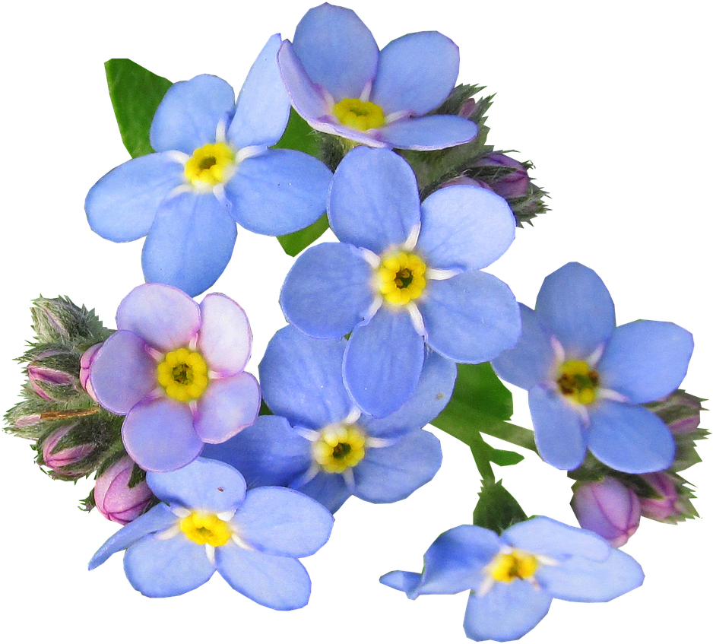
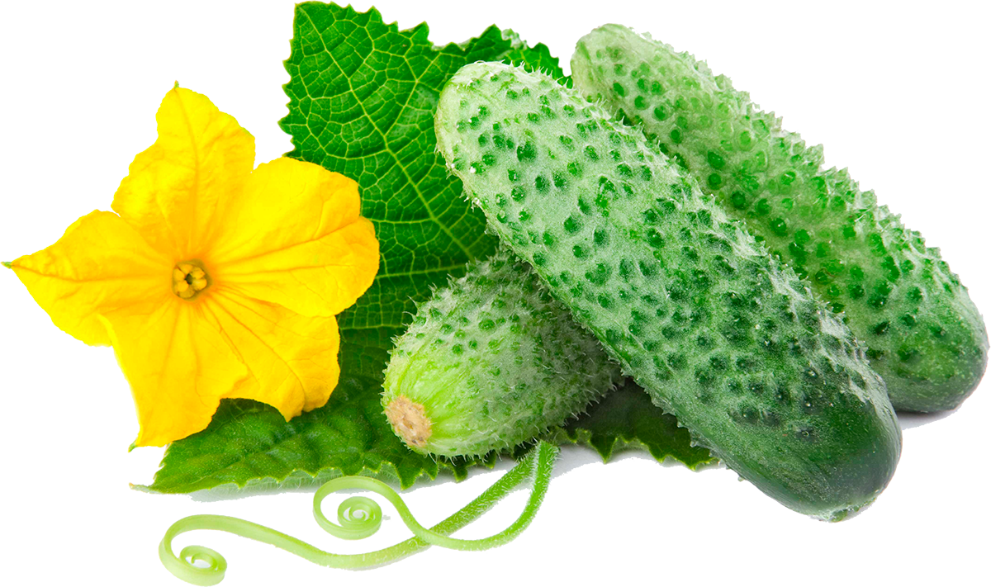
Носорог кричит друзьям:
«Букву «?» принёс я вам,
Буква «?» — как лесенка,
Как лесенка-чудесенка!»
Буква «?» — кольцо и сушка,
Бублик, бубен, погремушка.
Засмотревшись на дупло,
В нём узнали букву «?»
1
2

Slide 7
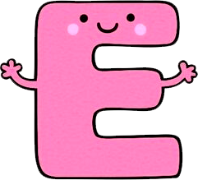
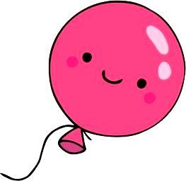
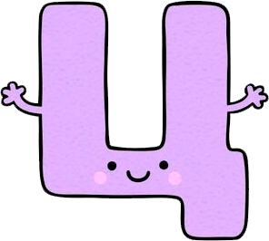

Slide 8
Буква «А» — всему глава.
У нее солидный вид,
Потому что буква «А»
Начинает алфавит
Она словно кочерга,
У нее одна нога,
Не гусь, не палка буква «Г»,
А цапля на одной ноге
«Б» за «А» шагает смело
И бурчит: «Ну что за дело?
Первой я хочу стоять,
Алфавит наш возглавлять!»
«Д» — словно домик аккуратный
С высокой крышею двускатной.
В нём тепло, уютно в нём,
Букв «Д» — просторный дом
«В» — буква очень важная,
Воображала страшная,
Грудь колесом, живот надут,
Будто нет важнее тут
«Е» похожа на расчёску,
Сделать может всем причёску,
Учим, учим букву «Е» —
Вот и выучили все!

Slide 9
Если сверху «Е» две точки —
Это «Ё», мы знаем точно.
Если с «Ё» две точки снять,
«Е» получится опять
Буква «И» наискосок
Примеряла поясок.
Снизу вверх его тянула,
К правой ножке пристегнула
Посмотрите на картинку:
«Ж» похожа на снежинку.
Вот и вот ещё одна —
«Ж» порхают у окна
«К» одною лапкой пляшет,
А другою лапкой машет.
И при этом буква «К» —
Будто усики жука
Как похожа, посмотри,
Буква «З» на цифру три!
Извивается, как змейка,
Написать ее сумей-ка!
Лисёнок по лесу гуляет,
Лисёнок буквы повторяет,
«Раз, два, три, четыре, пять, —
Как бы «Л» не потерять!»

Slide 10
Палочка и палочка,
Между ними — галочка,
И понятно сразу всем,
Получилась буква «М»
Говорил недавно кто-то:
«П» похожа на ворота,
Возражать мне было лень,
Я-то знал, что «П», как пень
Носорог кричит друзьям:
«Букву «Н» принёс я вам,
Буква «Н» — как лесенка,
Как лесенка-чудесенка!»
Говорит ворона: «Кар-р-р!
У меня — огромный дар-р-р.
Всем ребятам я пример-р-р.
Не трудна мне буква «Р»!»
Буква «О» — кольцо и сушка,
Бублик, бубен, погремушка.
Засмотревшись на дупло,
В нём узнали букву «О»
Мышка бублик притащила
И уселась в уголок.
Буква «С» вдруг получилась,
Когда съела та кусок

Slide 11
То ли зонтик, то ли гвоздь,
Буква «Т» — наш новый гость.
Молоток стучит: «Тук-тук!
Букве «Т» я старый друг!»
Похожа «Х» на ножницы,
Когда они в работе.
И в крыльях мельничных, друзья,
«Х» без труда найдёте
Буква «У» — как будто ушки
У зайчонка на макушке.
У улитки рожки тоже
Тук на букву «У» похожи
Вот какая буква «Ц»:
С коготочком на конце,
Коготок-царапка,
Как кошачья лапка
Филин, в книжку залетев,
Притворился буквой «Ф».
Филин — два огромных глаза —
Букву «Ф» напомнит сразу
Да, вы правильно решили:
«Ч» мы пишем, как четыре.
Только с цифрами, друзья,
Буквы путать нам нельзя!

Slide 12
Посмотри на букву «Ш» —
Буква очень хороша,
Потому что из неё
Можно сделать «Е» и «Ё»!
Этот знак на «Ы» исправим,
Если черточку добавим.
В русском языке, увы,
Не бывает слов на «Ы»
Разыгрался наш щенок,
Кверху лапками он лёг,
Стал на «Щ» похожим сразу,
Терпим мы его проказы
Этот знак «Ь» — хитрый знак,
Не сказать его никак!
Он не произносится,
Но в слово часто просится!
Этот знак «Ъ» ужасно гордый:
«Я на свете самый твёрдый!»
Даже самый мягкий знак
Не смягчит меня никак!»
«С» немного встрепенулась,
И тотчас перевернулась,
Язычок нам показала
И на «Э» похожа стала

Slide 13
Чтобы «О» не укатилась,
Крепко к столбику прибью.
Ой, смотри-ка, что случилось:
Получилась буква «Ю»!
Всем известно, буква «Я»
Самая последняя.
В конце скромненько стоит,
Завершает алфавит

